Slide 1
第五章 判别分析
§5.1 引言
§5.2 距离判别
§5.3 贝叶斯判别
§5.4 费希尔判别

Slide 2
判别分析的目标
目标1（预测方面）：分类（或分配）。
在已知历史上用某些方法已把研究对象分成若干组（亦称类或总体）的情况下，来判定新的观测样品应归属的组别。
目标2（描述方面）：分离。
就是用图形（通常二维，有时三维或一维，一般通过降维实现）方法或代数方法描述来自各组的样品之间的差异性，最大限度地分离各组。

Slide 3
§5.1 引言
要判定一个样品的归属，理想的情况似乎是能够获得完备的用于分类的信息，以作出准确的判断。但这往往是不太现实的，因为
要获得完备的信息可能根本做不到（如《红楼梦》后四十回的作者到底是谁）
要做破坏性的试验（如欲获知某电子仪器的寿命）
成本高昂（如许多疾病只有通过代价高昂的手术才能确诊）。
实践中往往是依据不完备信息来进行判别分类的。

Slide 4
判别分类的例子
有偿付力与无偿付力的财产责任保险公司。
测量变量：总资产，股票与债券价值，股票与债券的市值，损失支出，盈余，签定的保费金额。
非溃疡胃病组（胃功能紊乱者）与控制组（“正常”者）。
测量变量：焦虑、依赖性、罪恶感、完美主义的量度。

Slide 5
两种野草。
测量变量：萼片与花瓣的长度，花瓣裂缝的深度，苞的长度，花粉直径。
新产品的速购者与迟购者。
测量变量：教育，收入，家庭大小，过去更换品牌的次数。
良好信用与不良信用风险。
测量变量：收入，年龄，信用卡数目，家庭规模。

Slide 6
本章讨论的判别分析
每一组中所有样品的p维指标值 构成了该组的一个p元总体分布。
我们对新样品x进行的判别归类将在很大程度上依赖于各组的总体分布或其分布特征。
距离判别和贝叶斯（Bayes）判别只能用于分类。
费希尔（Fisher）判别即可用于分类，也可用于分离，且更多地用于后者。
这些都是基于判别变量为定量变量的。

Slide 7
§5.2 距离判别
一、两组距离判别
二、多组距离判别

Slide 8
一、两组距离判别
设组π₁和π₂的均值分别为μ₁和μ₂，协差阵分别为Σ₁和Σ₂(Σ₁,Σ₂>0) ，x是一个新样品（p维），现欲判断它来自哪一组。
（基于马氏距离的）判别规则：
1. Σ₁=Σ₂=Σ时的判别
2. Σ₁≠Σ₂时的判别

Slide 9
1. Σ₁=Σ₂=Σ时的判别

Slide 10
其中 。
令 ，则上述判别规则可简化为
称W(x)为两组距离判别的（线性）判别函数，称a为判别系数向量。
(5.2.3)

Slide 11
误判概率
误判概率
设π₁~N_{p}(μ₁, Σ), π₂~N_{p}(μ₂, Σ)，则
其中 是两组之间的马氏距离。
可见，两个正态组越是分开（即Δ越大），两个误判概率就越小，此时的判别效果也就越佳。当两个正态组很接近时，两个误判概率都将很大，这时作判别分析就没有什么实际意义了。

Slide 12
组之间是否已过于接近的界定
我们可对假设H₀：μ₁ =μ₂，H₁：μ₁≠μ₂进行检验，若检验接受原假设H₀ ，则说明两组均值之间无显著差异，此时作判别分析一般会是徒劳的。
若检验拒绝 H₀ ，则两组均值之间虽然存在显著差异，但这种差异对进行有效的判别分析未必足够大，此时还应看误判概率是否超过了一个合理的水平。

Slide 13
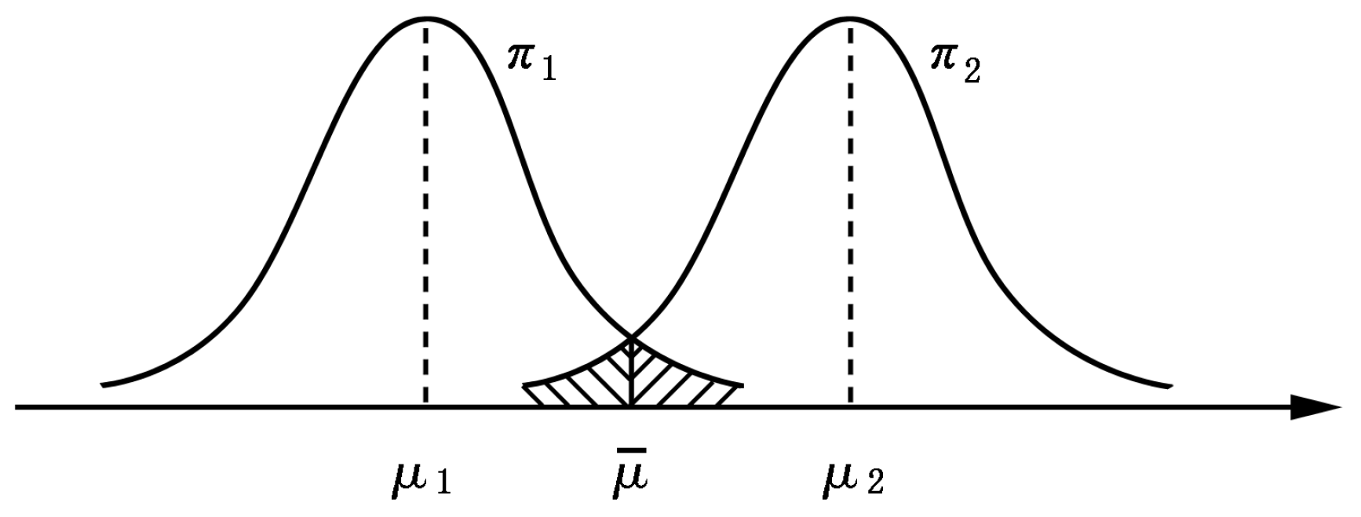
例5.2.1 设p=1，π₁和π₂的分布分别为N(μ₁,σ²)和N(μ₂,σ²)，μ₁,μ₂,σ²均已知，μ₁＜μ₂，则判别系数a=(μ₁−μ₂)/ σ²＜0，
判别函数：
判别规则：
误判概率：
误判概率图示：

Slide 14
抽取样本估计有关未知参数
设 是来自组π₁的样本， 是来自组π₂的样本，n₁+n₂−2≥p，则μ₁和μ₂的一个无偏估计分别为
Σ的一个联合无偏估计为
其中

Slide 15
实际使用的判别函数为
这里 。其判别规则为
若π₁和π₂都为正态组，则两个误判概率P(2|1)和P(1|2)可估计为
其中 。
该误判概率的估计是有偏的，但大样本时偏差的影响是可以忽略的。
(5.2.5)

Slide 16
误判概率的非参数估计
若两组不能假定为正态组，则P(2|1) 和 P(1|2) 可以用样本中样品的误判比例来估计，通常有如下三种非参数估计方法：
(1)回代法
令n(2|1)为样本中来自π₁而误判为π₂的个数，n(1|2)为样本中来自π₂而误判为π₁的个数，则P(2|1) 和P(1|2) 可估计为
该方法简单、直观，且易于计算。但遗憾的是，它给出的估计值通常偏低，除非n₁和n₂都非常大。

Slide 17
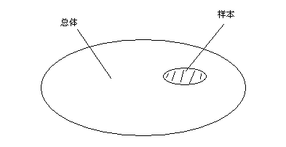
出现误判率低估的原因
同样的样本信息被重复使用。判别函数自然对构造它的样本数据有更好的适用性，以致出现偏低的误判率。

Slide 18
(2)划分样本
将整个样本一分为二，一部分作为训练样本，用于构造判别函数，另一部分用作验证样本，用于对该判别函数进行评估。误判概率用验证样本的被误判比例来估计，其估计是无偏的。
该方法的两个主要缺陷：
(i)需要用大样本；
(ii)该方法构造的判别函数只用了部分样本数据，与使用全部样本数据构造的判别函数相比，损失了过多有价值的信息，其效用自然不如后者，表现为前者的误判概率通常将高于后者的，而后者的误判概率才是我们真正感兴趣的。该缺陷随样本容量的增大而逐渐减弱，甚至可基本忽略。

Slide 19
(3) 交叉验证法（或称刀切法）
从组π₁中取出x_{1j}，用该组的其余n₁−1个观测值和组π₂的n₂个观测值构造判别函数，然后对x_{1j}进行判别，j=1,2,⋯,n₁。同样，从组π₂中取出x_{2j}，用这一组的其余n₂−1个观测值和组π₁的n₁个观测值构造判别函数，再对x_{2j}作出判别，j=1,2,⋯,n₂。
令
n*(2|1)——样本中来自π₁而误判为π₂的个数
n*(1|2)——为样本中来自π₂而误判为π₁的个数
则两个误判概率P(2|1)和P(1|2)的估计量为
它们都是接近无偏的估计量。

Slide 20
以上所述误判概率的这三种非参数估计方法同样适用于其它的判别方法或判别情形，并且可类似地推广到多组的情形。

Slide 21
2. Σ₁≠Σ₂时的判别
判别规则：
也可采用另一种形式：选择判别函数为
它是x的二次函数，相应的判别规则为
(5.2.10)

Slide 22
例5.2.2 在例5.2.1中，设π₁和π₂这两个组的方差不相同，分别为 ，这时
当μ₁<x<μ₂时，判别函数可简单地取为
式中
它是μ₁与μ₂的加权平均，常称为阈值点，如图5.2.2所示。

Slide 23
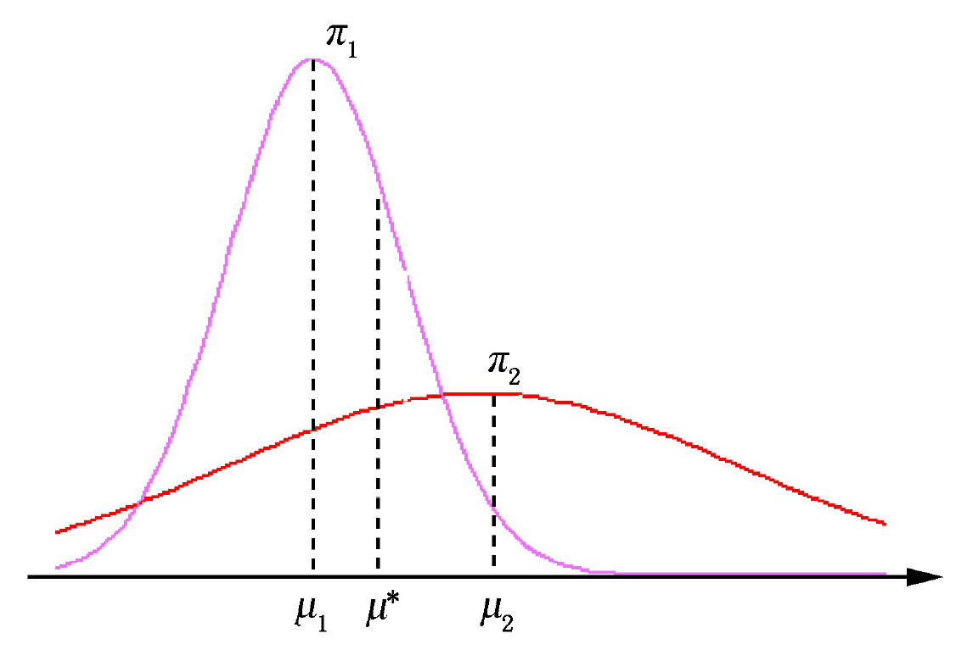
判别规则为
实际应用中，μ₁和μ₂，Σ₁和Σ₂一般都是未知的，可由相应的样本值代替。
图5.2.2 方差不同时两组判别的阈值点

Slide 24
二、多组距离判别
设有k个组π₁,π₂,⋯,π_{k}，它们的均值分别是μ₁,μ₂,⋯,μ_{k}，协方差矩阵分别是Σ₁(>0),Σ₂(>0),⋯,Σ_{k}(>0)，x到总体π_{i}的平方马氏距离为
判别规则为
该判别规则不受变量单位的影响。
若Σ₁=Σ₂=⋯=Σ_{k}=Σ，则上述判别规则可简化。
d²(x,π_{i})=(x−μ_{i})′Σ⁻¹(x−μ_{i})=x′Σ⁻¹x−2μ_{i}′Σ⁻¹x+μ_{i}′Σ⁻¹μ_{i}
=x′Σ⁻¹x−2(I_{i}′x+c_{i})
其中 ，判别规则简化为

Slide 25
这里I_{i}′x+c_{i}为线性判别函数。
当组数k=2时，可将上式写成
它等价于(5.2.3)式的判别规则：
因为
(5.2.14)
(5.2.15)

Slide 26
实践中μ₁,μ₂,⋯,μ_{k}和Σ₁,Σ₂,⋯,Σ_{k}一般都是未知的，它们的值可由相应的样本估计值代替。设 是从组π_{i}中抽取的一个样本，则μ_{i}可估计为
(i=1,2,⋯,k)。

Slide 27
Σ₁=Σ₂=⋯=Σ_{k}=Σ的情形
Σ的联合无偏估计为
其中n=n₁+n₂+⋯+n_{k}，n−k≥p， 为第i组的样本协方差矩阵。
实际应用中使用的判别规则是
其中 。
(5.2.17)

Slide 28
Σ₁,Σ₂,⋯,Σ_{k}不全相等的情形
Σ_{i}可估计为S_{i}(i=1,2,⋯,k)。
实际应用中使用的判别规则是
其中
(5.2.18)

Slide 29
判别分类是否有效
除非各组均值向量之间有明显的差异，否则就不适合作判别分类。
在各组数据满足一定的条件下，可先进行多元方差分析。
如果检验没有发现均值间有显著差异，则此时再作判别分类将是白费精力。
如果检验结果有显著差异，则可考虑再进行判别分类，但并不意味着所作的判别一定有效，最终还得看一下误判概率。

Slide 30
采用线性还是二次判别函数的策略
(1)一般而言，如果各组的样本容量普遍较小，则选择线性判别函数应是一个较好的策略。相反地，如果各组的样本容量都非常大，则更倾向于采用二次判别函数。
(2)对Σ₁,Σ₂,⋯,Σ_{k}作齐次性检验，即检验假设
H₀:Σ₁=Σ₂=⋯=Σ_{k}，H₁:Σ₁,Σ₂,⋯,Σ_{k}不全相等
即使检验所需的正态性假定能够满足，检验的结果也只能作为重要的参考依据，而不宜作为决定性的依据，最终还是应视具体的情况而定。

Slide 31
(3)我们有时也凭直觉判断一下计算出的S₁,S₂,⋯,S_{k}是否比较接近，以决定是否应假定各组的协方差矩阵相等。
(4)如果对使用线性还是二次判别函数拿不准，则可以同时采用这两种方法分别进行判别，然后用交叉验证法来比较其误判概率的大小，以判断到底采用哪种方法更为合适。但小样本情形下得到的误判概率估计不够可靠。

Slide 32
例5.2.3
对破产的企业收集它们在破产前两年的年度财务数据，同时对财务良好的企业也收集同一时期的数据。数据涉及四个变量：
x₁——现金流量/总债务
x₂——净收入/总资产
x₃——流动资产/流动债务
x₄——流动资产/净销售额
Ⅰ组为破产企业，Ⅱ组为非破产企业。数据如下：

Slide 33
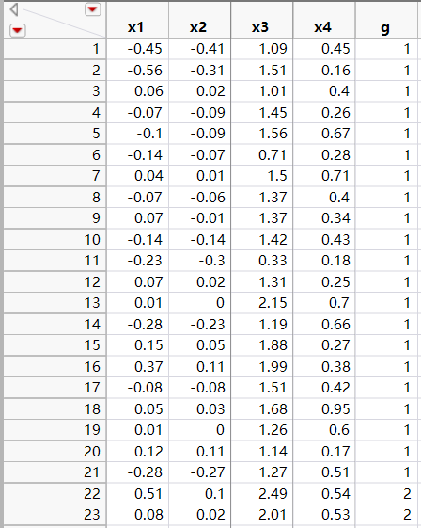
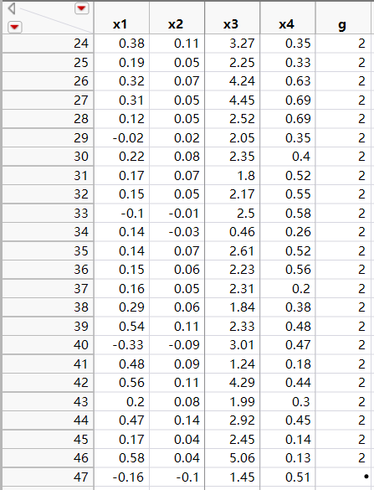

Slide 34
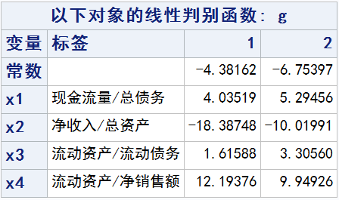
SAS输出线性判别函数

Slide 35
对某个未判企业x=(−0.16, −0.10, 1.45, 0.51)′，计算得
按线性判别函数规则，该企业被判为破产企业。
估计的误判概率为
表5.2.3 判别情况
 | 判别为 | Ⅰ | Ⅱ
真实组
Ⅰ |  | 18 | 3
Ⅱ |  | 1 | 24

Slide 36
使用交叉验证法，判别情况列于表5.2.4。
在表5.2.4中，估计的误判概率为
表5.2.4 判别情况
 | 判别为 | Ⅰ | Ⅱ
真实组
Ⅰ |  | 18 | 3
Ⅱ |  | 2 | 23

Slide 37
如果使用二次判别函数进行判别，则由回代法算出的误判率为
由交叉验证法估算出的误判概率为

Slide 38
§5.3 贝叶斯判别
一、最大后验概率法
二、最小期望误判代价法

Slide 39
距离判别不合适的一个例子
判别变量是英语六级考试成绩x（满分为710分）
π₁（校研究生组）：N₁=2000, μ₁=500
π₂（校本科生组）：N₂=8000, μ₂=400
研究生组中x≥500的有1000人，
本科生组中x≥500的有2000人。
某该校学生的x=500，试判别该生归属哪一组。
距离判别显然不妥，应考虑利用先验概率：

Slide 40
一、最大后验概率法
设有k个组π₁, π₂,⋯, π_{k}，且组π_{i}的概率密度为f_{i}(x)，样品x来自组π_{i}的先验概率为p_{i} ,i=1,2,⋯,k，满足p₁+p₂ +⋯+p_{k} =1。则x属于π_{i}的后验概率为
最大后验概率法是采用如下的判别规则：
(5.3.2)

Slide 41
例5.3.1 设有π₁,π₂和π₃三个组，欲判别某样品x₀属于何组，已知p₁=0.05，p₂=0.65，p₃=0.30，f₁(x₀)=0.10, f₂(x₀)=0.63，f₃(x₀)=2.4。现计算x₀属于各组的后验概率如下：
所以应将x₀判为组π₃。

Slide 42
皆为正态组的情形
设π_{i}~N_{p}(μ_{i},Σ_{i})，Σ_{i}>0, i=1,2,⋯,k。这时，组π_{i}的概率密度为
f_{i}(x)=(2π)^{−p/2}|Σ_{i}|^{−1/2}exp[−0.5d²(x,π_{i})]
其中
d²(x,π_{i})=(x−μ_{i})′Σ_{i} ⁻¹(x−μ_{i})
是x到π_{i}的平方马氏距离。
以下各情形下后验概率的具体计算公式。
当p₁=p₂=⋯=p_{k}=1/k，Σ₁=Σ₂=⋯=Σ_{k}=Σ时，

Slide 43
当p₁=p₂=⋯=p_{k}=1/k，而Σ₁,Σ₂,⋯,Σ_{k}不全相等时，
当Σ₁=Σ₂=⋯=Σ_{k}=Σ，而p₁,p₂,⋯,p_{k}不全相等时，
当p₁,p₂,⋯,p_{k}不全相等，Σ₁,Σ₂,⋯,Σ_{k}也不全相等时，

Slide 44
上述各情形的后验概率可统一表达为
其中
D²(x,π_{i})=d²(x,π_{i})+g_{i}+h_{i}

Slide 45
称D²(x, π_{i})为x到π_{i}的广义平方距离。
当Σ₁=Σ₂=⋯=Σ_{k}=Σ时，上述后验概率公式可简化为
其中I_{i}=Σ⁻¹μ_{i}，c_{i}=−0.5μ_{i}′Σ⁻¹μ_{i}, i=1,2,⋯,k。此时，判别规则等价于
如果我们对x来自哪一组的先验信息一无所知或难以确定，则一般可取p₁=p₂=⋯=p_{k}=1/k。这时，判别规则简化为
实际应用中，以上各式中的μ_{i}和Σ_{i}(i=1,2,⋯,k)一般都是未知的，需用相应的样本估计值代替。

Slide 46
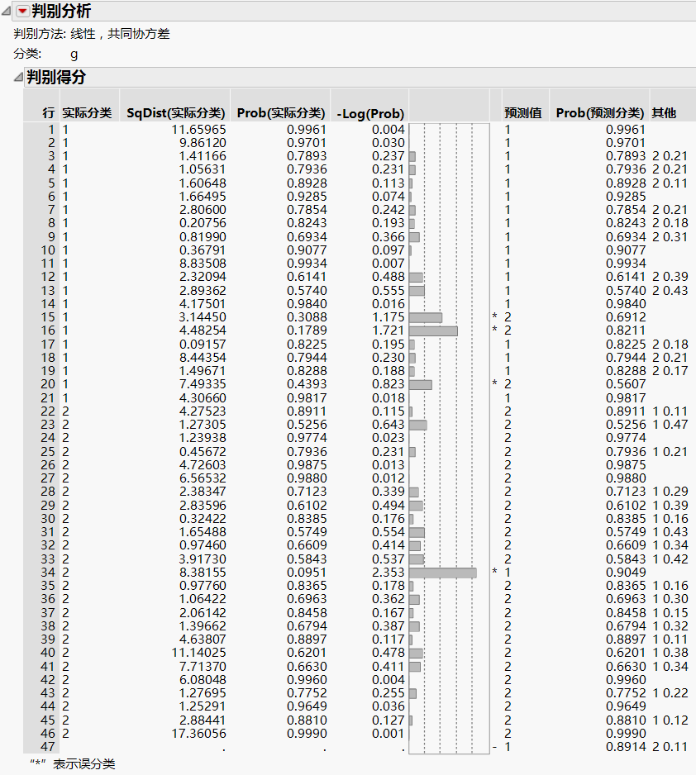
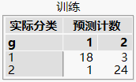
例5.2.3 （续）

Slide 47
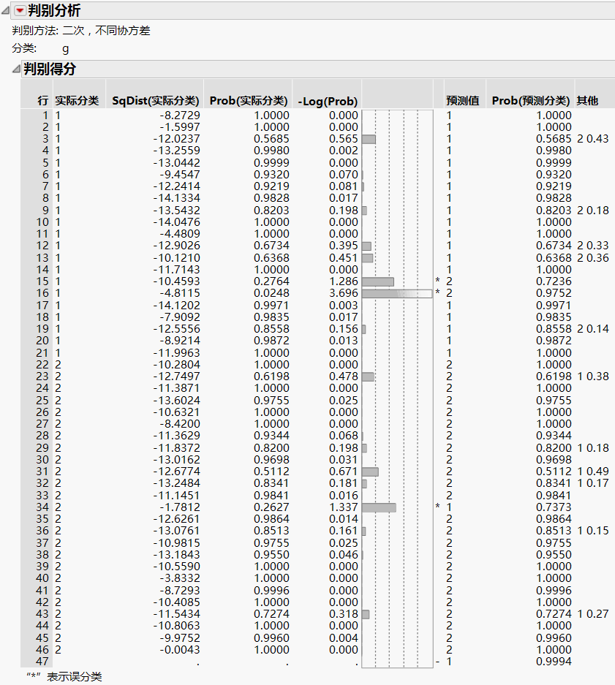
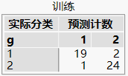
注：使用回代法，
JMP13.1无交叉验证法

Slide 48
例5.3.2 在例5.2.3中，已知破产企业所占的比例约为10%，即可取p₁=0.1，p₂=0.9，假定两组均为正态，且Σ₁=Σ₂=Σ，则未判企业x=(−0.16, −0.10, 1.45, 0.51)′的后验概率为
由于P(π₁|x)<P(π₂|x)，所以该企业被判为非破产企业，这与例5.2.3的结果正好相反，这正是先验概率的作用结果。

Slide 49
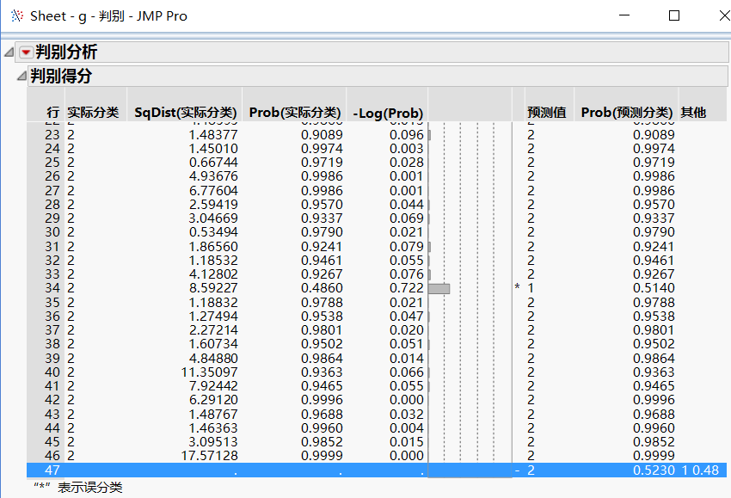

Slide 50
二、最小期望误判代价法
例子：
π₁：合格的药，π₂ ：不合格的药
对于新样品x
该问题中，两种误判造成的损失一般是明显不同的，只是根据后验概率的大小进行判别是不太合适的。
1.两组的一般情形
2.两个正态组的情形

Slide 51
1.两组的一般情形
设组π₁和π₂的概率密度函数分别为f₁(x)和f₂(x)，组π₁和π₂的先验概率分别为p₁和p₂，p₁+p₂=1。又设将来自π_{i}的x判为π_{l}的代价为c(l|i), l,i=1,2，可用代价矩阵表示为
对于给定的判别规则，令
R₁={x：判别归属π₁}，R₂={x：判别归属π₂}
显然
R₁∪R₂=Ω，R₁∩R₂=Ø
x∈R₁⟺判x∈π₁ ，x∈R₂⟺判x∈π₂
 |  | 判别为
 |  | π₁ | π₂
真实组 | π₁ | 0 | c(2|1)
 | π₂ | c(1|2) | 0

Slide 52
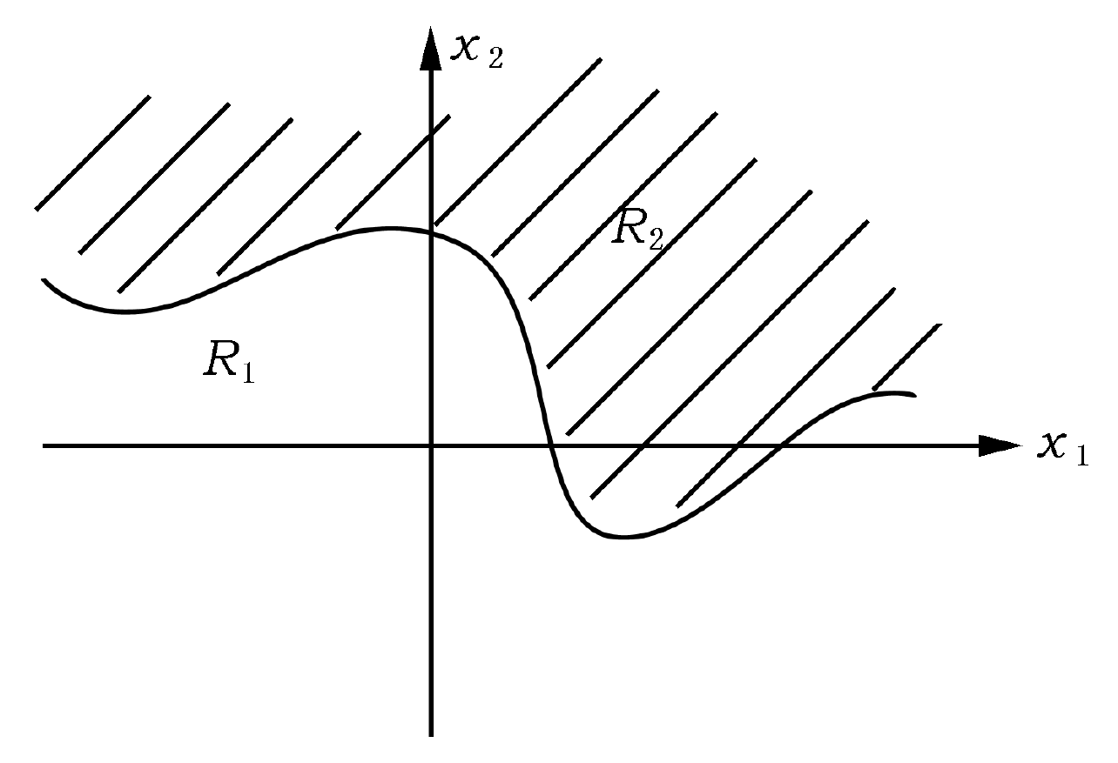
将π₁中的样品x误判到π₂的条件概率为
将π₂中的样品x误判到π₁的条件概率为

Slide 53
期望误判代价
最小期望误判代价法采用的是使ECM达到最小的判别规则：
(5.3.13)

Slide 54
误判代价之比
最小ECM规则需要三个比值：
密度函数比、误判代价比和先验概率比。
在这些比值中，误判代价比最富有实际意义。
例1
π₁ ：应该做手术 ，π₂ ：不应该做手术
例2
π₁ ：硕士毕业后应继续攻读博士
π₂ ：硕士毕业后应直接找工作

Slide 55
例5.3.3 设组π₁和π₂的概率密度函数分别为f₁(x)和f₂(x)，又知c(1|2)=12个单位，c(2|1)=4个单位，根据以往经验给出p₁=0.6，p₂=0.4，则最小ECM判别规则为
假定在一个新样品x₀处算得f₁(x₀)=0.36，f₂(x₀)=0.24，于是
因此，判x₀来自组π₂。

Slide 56
(5.3.13)式的一些特殊情形
(1)当p₁=p₂=0.5时，(5.3.13)式简化为
实际应用中，如果先验概率难以给出，则它们通常被取成相等。

Slide 57
(2) 当c(1|2)= c(2|1)时，(5.3.13)式简化为
该式等价于组数k=2时的 (5.3.2)式，即
实践中，若误判代价比无法确定，则通常取比值为1。
记c(1|2)=c(2|1)=c，有
ECM=c[p₁P(2|1)+p₂P(1|2)]
此时的最小期望误判代价判别规则即为最小总误判概率判别规则。
总的误判概率=p₁P(2|1)+p₂P(1|2)
(5.3.15)

Slide 58
(3)当 [通常的情况是，p₁=p₂=0.5且c(1|2)=c(2|1)]时，(5.3.13)式可进一步简化为
判别规则(5.3.17)可使P(2|1)+P(1|2)达到最小，或者说可使平均误判概率0.5P(2|1)+0.5P(1|2)达到最小，它也是当p₁=p₂=0.5时的总误判概率。
(5.3.17)

Slide 59
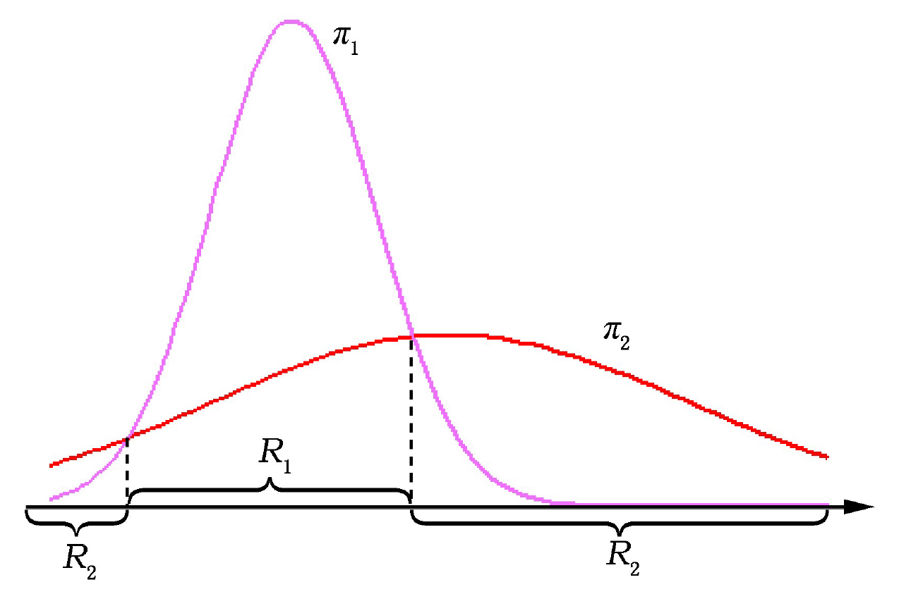
例5.3.4 在例5.2.2中，按（5.3.17）式，判别规则可写为
这是一个在两个误判概率之和达到最小的意义上的最优判别规则。
图5.3.2 按(5.3.17)式判别的组归属区域

Slide 60
2.两个正态组的情形
假定π_{i}~N_{p}(μ_{i},Σ_{i}), Σ_{i}>0, i=1,2。
当Σ₁=Σ₂=Σ时，(5.3.13)式可具体写成
其中a=Σ⁻¹(μ₁−μ₂)， 。
在p₁=p₂，c(1|2)=c(2|1)的条件下上式将退化为(5.2.3)式。

Slide 61
在两组皆为正态组且协差阵相等的情形下，距离判别(5.2.3)等价于不考虑先验概率和误判代价[相当于p₁=p₂，c(1|2)=c(2|1)]时的贝叶斯判别。
重要结论：在上述情形下，判别规则(5.2.3)在使两个误判概率之和（或平均误判概率）达到最小的意义上是最优的。
实践中，因未知参数需用样本值替代，故实际所使用的判别规则(5.2.5)只是渐近最优的。
当Σ₁≠Σ₂时，(5.3.13)式可写为
其中d²(x,π_{i})=(x−μ_{i})′Σ_{i}⁻¹(x−μ_{i}), i=1,2。

Slide 62
在p₁=p₂，c(1|2)=c(2|1)的条件下上式可简化为
在两组皆为正态组的情形下，判别规则(5.3.20)在使两个误判概率之和（或平均误判概率）达到最小的意义上是最优的。此时，它当然也就优于(5.2.10)式的距离判别。
(5.3.20)

Slide 63
§5.4 费希尔判别
一、费希尔判别的基本思想
二、费希尔判别函数
三、判别函数得分图
四、判别规则

Slide 64
一、费希尔判别的基本思想
费希尔判别（或称典型判别）的基本思想是投影（或降维）：用p 维向量 的少数几个线性组合（称为费希尔判别函数或典型变量）
（一般r明显小于p）来代替原始的p个变量x₁,x₂, ⋯,x_{p} ，以达到降维的目的，并根据这r个判别函数y₁,y₂,⋯,y_{r}对样品的归属作出判别或将各组分离。
成功的降维将使样品的归类或组的分离更为方便和有效，并且可以对前两个或前三个判别函数作图，从直观的几何图形上区别各组。

Slide 65
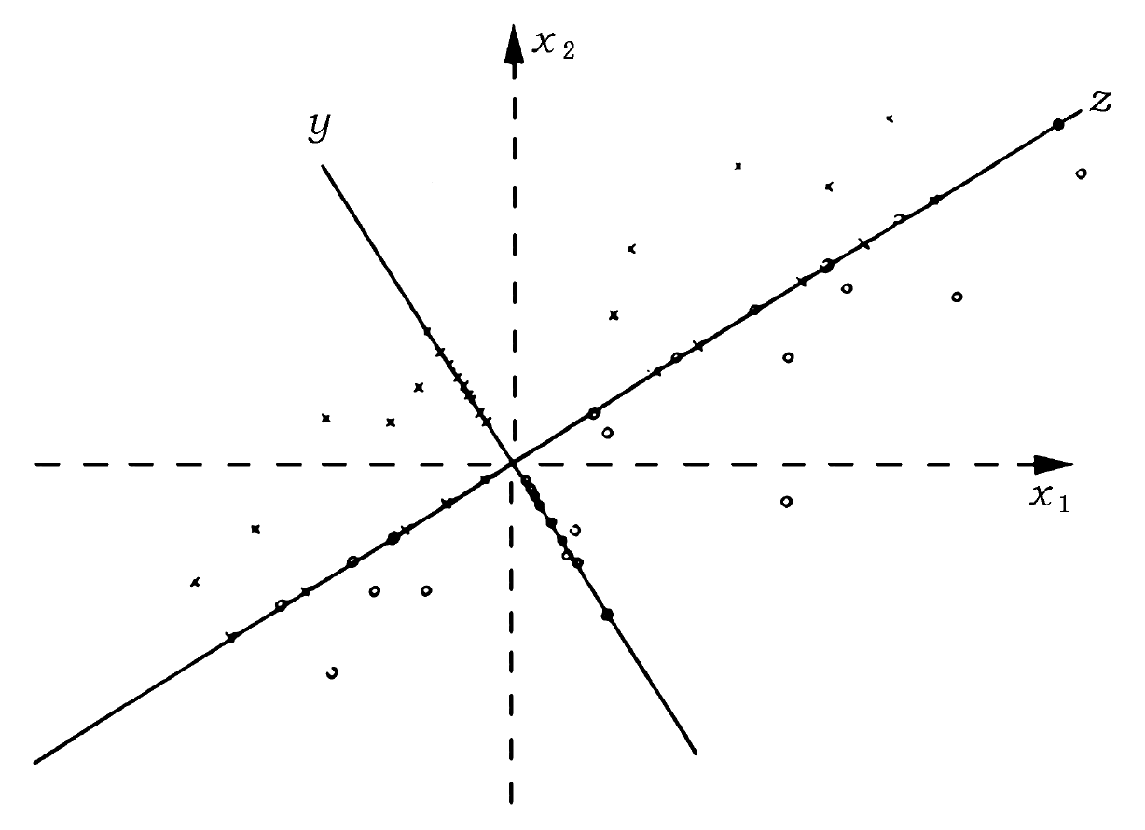
一个说明性的二维例子

Slide 66
二、费希尔判别函数
设来自组π_{i}的p维观测值为x_{ij}，j=1,2,⋯,n_{i}，i=1,2,⋯,k，记
费希尔判别需假定Σ₁=Σ₂=⋯=Σ_{k}=Σ。

Slide 67
设E⁻¹H的全部非零特征值依次为λ₁≥λ₂≥⋯≥λ_{s}>0，这里s=rank(H)，且有
s≤min(k−1,p)
相应的特征向量依次记为t₁,t₂,⋯,t_{s},标准化为t_{i}′S_{p}t_{i}=1,
i=1,2,⋯,s，其中 是Σ的联合无偏估计。
称y_{i}=t_{i}′x为费希尔第i线性判别函数，简称第i判别函数，i=1,2,⋯,s。
有时我们也使用中心化的费希尔判别函数，即

Slide 68
费希尔判别函数的特点
(1)各判别函数都具有单位方差；
(2)各判别函数彼此之间不相关；
(3)判别函数方向t₁,t₂,⋯,t_{s}并不正交，但作图时仍将它们画成直角坐标系，虽有些变形，但通常并不严重。
(4)判别函数不受变量度量单位的影响。

Slide 69
组数k=2时只有一个判别函数，k=3时最多只有两个判别函数。
λ_{i}表明了y_{i}对分离各组的贡献大小，y_{i}在所有s个判别函数中的贡献率为
而前r(≤s)个判别函数y₁,y₂,⋯,y_{r}的累计贡献率为
它表明了y₁,y₂,⋯,y_{r}的判别能力。
在实际应用中，如果前r个判别函数的累计贡献率已达到了一个较高的比例（如75%~95%），则就采用这r个判别函数进行判别。

Slide 70
三、判别函数得分图
为作图的目的，一般取r=2，偶尔取r=3，
当取r=2时，可将各样品的两个判别函数得分画成平面直角坐标系上的散点图，用目测法对新样品的归属进行辨别或对来自各组样品的分离情况及结构进行观测评估。
当r=3时，可作（三维）旋转图从多角度来辨别新样品的归属或观测评估各组之间的分离效果，但其目测效果一般明显不如r=2时清楚。
能够利用降维后生成的图形进行直观判别是费希尔判别的最重要应用，图中常常能清晰地展示出丰富的信息，如发现构成各组的结构、离群样品点或数据中的其他异常情况等。

Slide 71
例5.4.1 费希尔于1936年发表的鸢尾花（Iris）数据被广泛地作为判别分析的例子。数据是对3种鸢尾花：刚毛鸢尾花（第Ⅰ组）、变色鸢尾花（第Ⅱ组）和弗吉尼亚鸢尾花（第Ⅲ组）各抽取一个容量为50的样本，测量其花萼长(x₁)、花萼宽(x₂)、花瓣长(x₃)、花瓣宽(x₄)，单位为mm，数据列于表5.4.1。
表5.4.1 鸢尾花数据
编号 | 组别 | x₁ | x₂ | x₃ | x₄ | 编号 | 组别 | x₁ | x₂ | x₃ | x₄
1 | Ⅰ | 50 | 33 | 14 | 2 | ⋮ | ⋮ | ⋮ | ⋮ | ⋮ | ⋮
2 | Ⅲ | 64 | 28 | 56 | 22 | 141 | Ⅱ | 55 | 23 | 40 | 13
3 | Ⅱ | 65 | 28 | 46 | 15 | 142 | Ⅱ | 66 | 30 | 44 | 14
4 | Ⅲ | 67 | 31 | 56 | 24 | 143 | Ⅱ | 68 | 28 | 48 | 14
5 | Ⅲ | 63 | 28 | 51 | 15 | 144 | Ⅰ | 54 | 34 | 17 | 2
6 | Ⅰ | 46 | 34 | 14 | 3 | 145 | Ⅰ | 51 | 37 | 15 | 4
7 | Ⅲ | 69 | 31 | 51 | 23 | 146 | Ⅰ | 52 | 35 | 15 | 2
8 | Ⅱ | 62 | 22 | 45 | 15 | 147 | Ⅲ | 58 | 28 | 51 | 24
9 | Ⅱ | 59 | 32 | 48 | 18 | 148 | Ⅱ | 67 | 30 | 50 | 17
10 | Ⅰ | 46 | 36 | 10 | 2 | 149 | Ⅲ | 63 | 33 | 60 | 25
⋮ | ⋮ | ⋮ | ⋮ | ⋮ | ⋮ | 150 | Ⅰ | 53 | 37 | 15 | 2

Slide 72
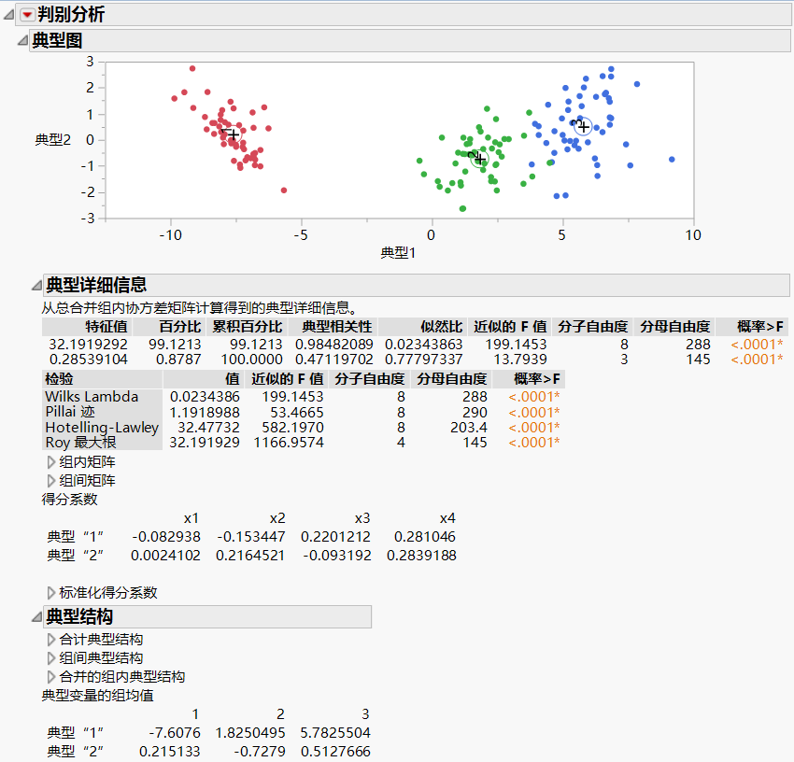

Slide 73

各组如能在前几个判别函数构成的低维空间中分离得较好，则在原始变量的更高维空间中一般也会分离得好；反之未必。
费希尔判别虽是一种很好的降维投影方法，但该方法也有其不适用的场合。
图5.4.4 不适合使用费希尔判别的一个例子

Slide 74
四、判别规则
两组的费希尔判别等价于协方差矩阵相等的距离判别，对两个正态组也等价于协方差矩阵相等且先验概率和误判代价也均相同的贝叶斯判别。

